Slide 1
Online-Unterricht
20.01.21
Themen:
Wiederholung und Besprechung der HA
Salze sind Ionenverbindungen

Slide 2
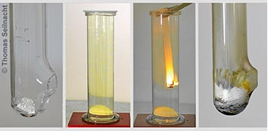
Wdh: Die Reaktion von Natrium und Chlor
(s) solid = fest
(l) liquid = flüssig
(g) gasförmig
2 Na (s) + Cl₂ (g) 2 NaCl (s)
Element
Element
Verbindung

Slide 3
Versuch: Brom reagiert mit Aluminium
Beobachtung:
Aluminium
silbrig-glänzendes, Metall, biegsam
Brom
Rotbraune Flüssigkeit, verdampft leicht, giftig
Aktivierungs-energie
+
Aluminiumbromid
gelber, kristalliner Feststoff
Gemisch leuchtet hell auf, es wird Energie in Form von Licht und Wärme frei
Ergebnis:
Brom und Aluminium reagieren in einer exothermen Reaktion zu dem salzartigen Stoff Aluminiumbromid.
RG:
2 Al (s) + 3 Br₂ (l) 2 AlBr₃ (s)

Slide 4
Heftaufschrieb!
Merke:
Halogene reagieren mit Metallen zu Metallhalogeniden. Die Metallhalogenide sind Salze.
Natrium + Chlor Natriumchlorid
Aluminium + Brom Aluminiumbromid
Zink + Iod Zinkiodid
Kalium + Fluor Kaliumfluorid
Silber + Brom Silberbromid
Name des Metalls + Name des Halogens + Endung -id

Slide 5
Salze sind Ionenverbindungen
Heftaufschrieb!
Bsp. Natriumchlorid (Kochsalz)
Chlor-Anionen (Cl⁻)
Natrium-Kationen (Na⁺)
Merke:
In einem Salzkristall sind Metall-Kationen und Nichtmetall-Anionen in einem regelmäßigen Gitter angeordnet (Ionengitter). Die positive und negative Ladung gleicht sich aus, daher sind Salze insgesamt elektrisch neutral.
Die Ionen ziehen sich aufgrund ihrer entgegengesetzten Ladung stark an. Diese Bindung bezeichnet man als Ionenbindung.

Slide 6
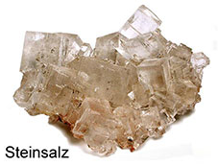
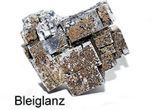
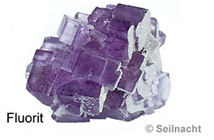
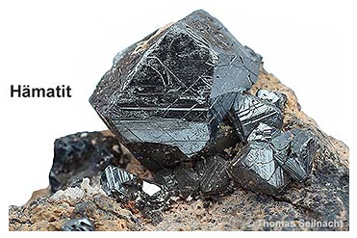
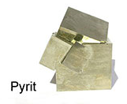
Aufgaben:
Lies im Buch S. 186/187 über die Eigenschaften von Salzen nach.
Erstelle in deinem Heft eine Tabelle, in der du die typischen Stoffeigenschaften der Salze mit ihrem besonderen Aufbau begründest.
Die Abbildungen unten zeigen verschiedene Salze, die als Minerale in der Erde vorkommen. Gib anhand ihres chemischen Namens an, aus welchen Anionen und Kationen diese Salze aufgebaut sind (ohne genaue Ladung).
Zeit: 25 Minuten
Stoffeigenschaft | Erklärung
…
…
Natriumchlorid
Bleisulfid
Eisensulfid
Calciumfluorid
Eisenoxid
Geologischer Name
Chemischer Name

Slide 7
Typische Stoffeigenschaften von Salzen:
Stoffeigenschaft | Erklärung
Bilden Kristalle | Das Ionengitter hat eine regelmäßige Gitterstruktur.
Sehr hart | Die Ionen im Ionengitter ziehen sich stark an.
Spröde (Kristalle zerbrechen bei mechan. Einwirkung durch einen Schlag) | Die Ionenschichten verschieben sich gegeneinander. Dabei gelangen gleichartig geladene Ionen nebeneinander und stoßen sich voneinander ab.
Hohe Schmelz- und Siedetemperaturen | Durch die starken Ionenbindungen muss viel Wärmeenergie aufgebracht werden, um die Ionen voneinander zu lösen.
Elektrische Leitfähigkeit nicht im festen, sondern nur im gelösten oder geschmolzenen Zustand | Die starre Gitterstruktur verhindert, dass sich die Ionen bewegen können. Im flüssigen oder gelösten Zustand können sich die einzelnen Ionen bewegen und so elektrische Ladung transportieren.

Slide 8
Zusammensetzung der Minerale:
Natriumchlorid:
Natrium-Kationen
Chlor-Anionen
Bleisulfid:
Blei-Kationen
Schwefel-Anionen
Eisensulfid:
Eisen-Kationen
Schwefel-Anionen
Calciumfluorid:
Calcium-Kationen
Fluor-Anionen
Eisenoxid:
Eisen-Kationen
Sauerstoff-Anionen
Metall-Kationen
Nichtmetall-Anionen

Slide 9
Hausaufgabe:
Liste auf, wofür Salze in unserem Alltag verwendet werden oder wo sie vorkommen. Gib jeweils ein Beispiel an. (Vgl. auch S. 181)
S. 187, Aufg. 3 und 6.
Lade die Aufgaben als Text- oder Fotodatei im Assignment hoch.

Slide 10
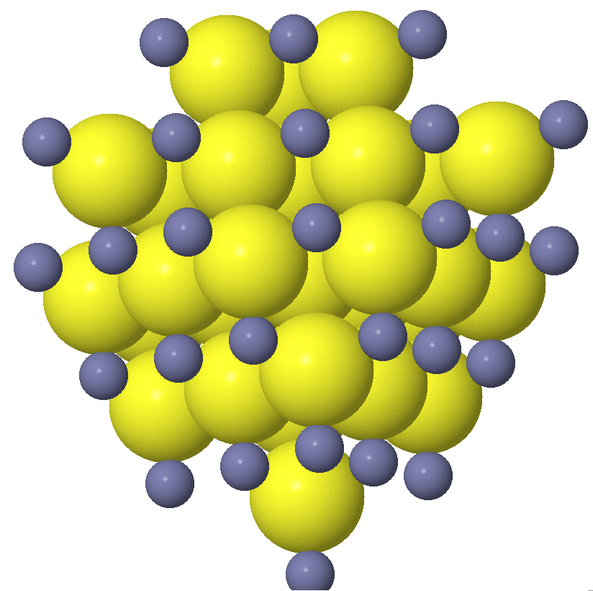
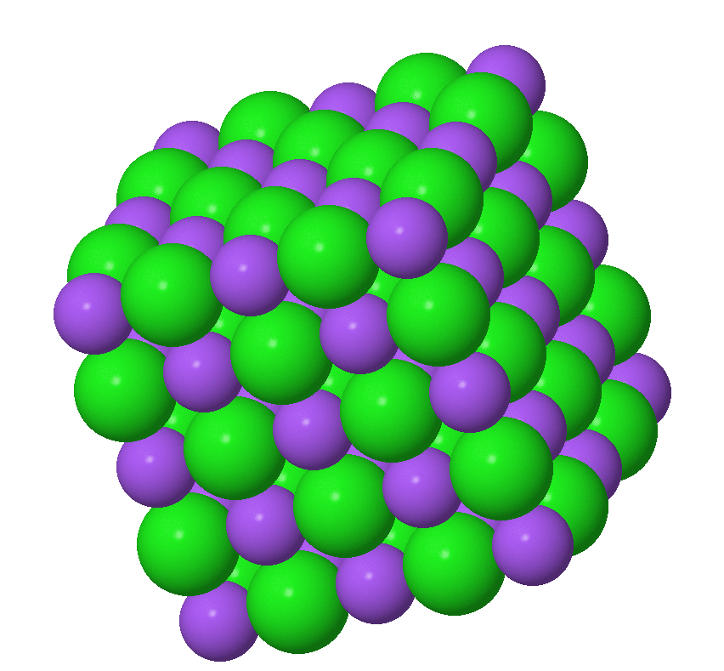
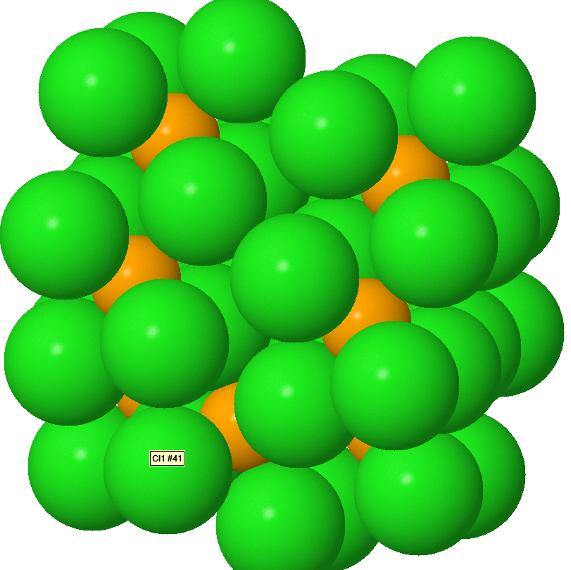
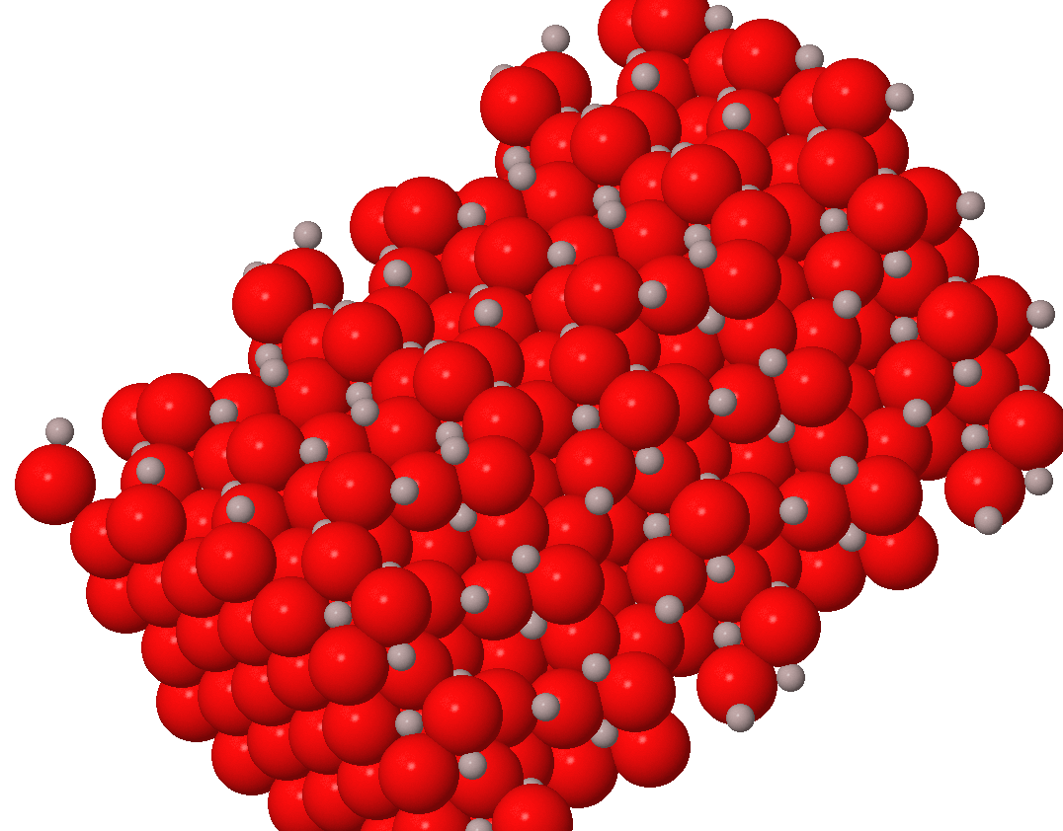
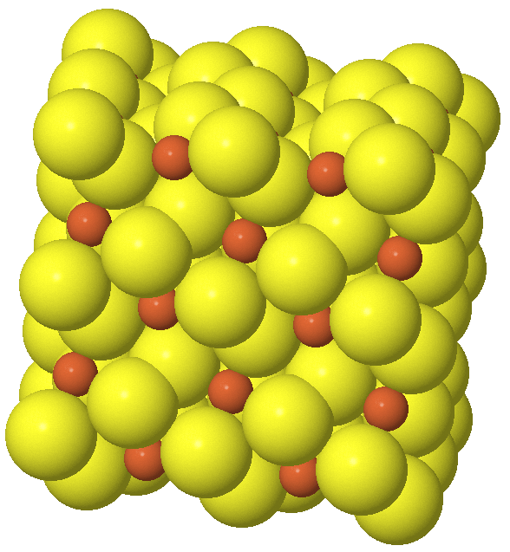
https://www.swisseduc.ch/chemie/molekularium/kristallstrukturen/kristallstrukturen.htm
Natriumchlorid NaCl
Zinksulfid ZnS
Calciumchlorid CaCl2
Pyrit FeS
Aluminiumoxid Al2O3

